Slide 1
Тема исследования:
«Развитие умения выполнять декоративную роспись у младших школьников на уроках изобразительного искусства»
ВЫПОЛНИЛА: Ушакова Елена Михайловна
Усть-Кут 2019

Slide 2
Цель дипломной работы. Объект и предмет исследования
Цель исследования:
теоретически обосновать и экспериментально про­верить условия
развития умения выполнять роспись у детей младшего возраста
на уроках изобразительного искусства.
Объект исследования:
процесс обучения младших школьников на уро­ках изобразительного искусства.
Предмет исследования:
развитие умения выполнять декоративную роспись у детей младшего возраста на уроках изобразительного искусства.

Slide 3
Гипотеза
Формировать знания о народных росписях через
использование дидактических игр, ИКТ;
Развивать умение выполнять элементы городецкой,
хохломской, каргопольской, филимоновской, дымковской
и гжельской росписей;
Развивать умение выполнять декоративную композицию из
элементов декоративной росписи.

Slide 4
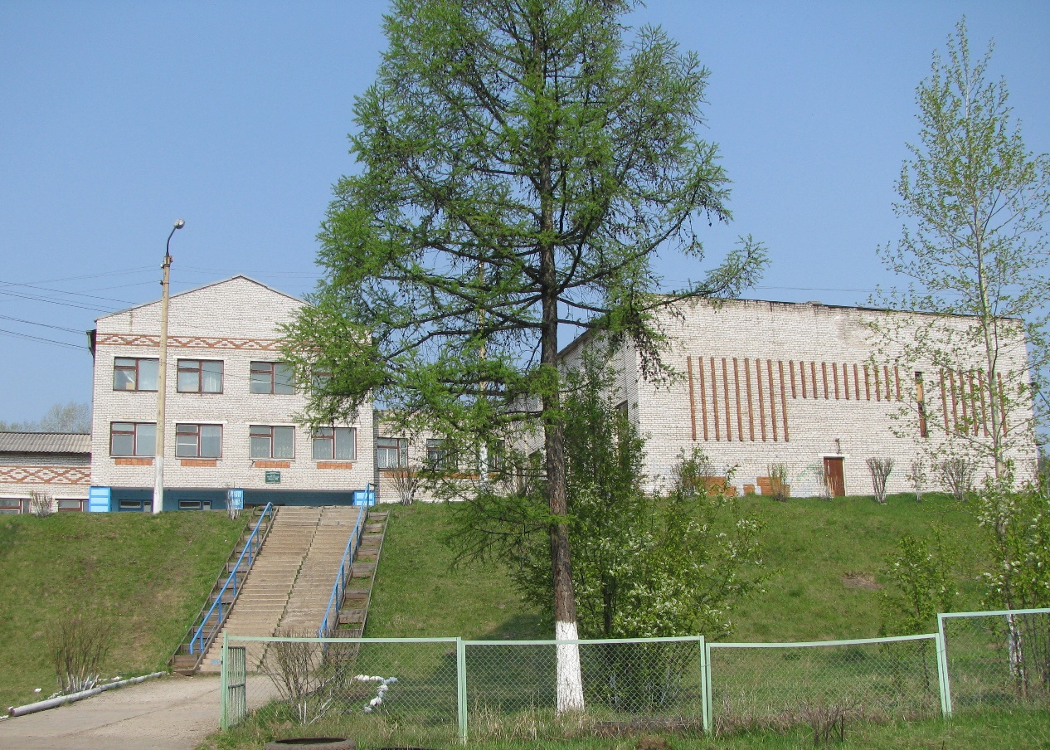
МОУ СОШ №8 г. Усть-Кута
Экспериментальный класс - 1 "А" возраст 7 лет, (26 человек)

Slide 5
Методы и приемы развития умения выполнять декоративную роспись
Наглядные
Словесные
Практические

Slide 6
Критерии развития умения выполнять декоративную роспись
Знания о народных росписях через использование дидактических игр, информационно-коммуникативных технологий;
Умение выполнять элементы городецкой, хохломской, каргопольской, филимоновской, дымковской и гжельской росписей через использование специальных упражнений;
Умения выполнять декоративную композицию из
элементов декоративной росписи.

Slide 7
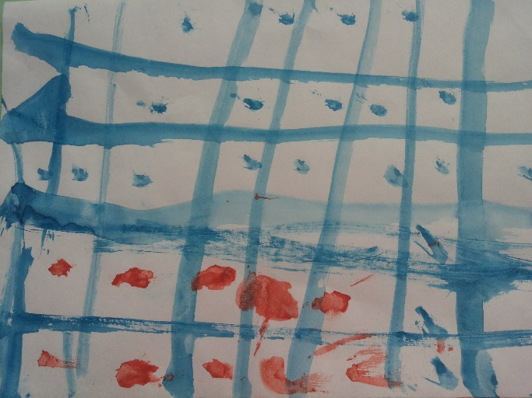
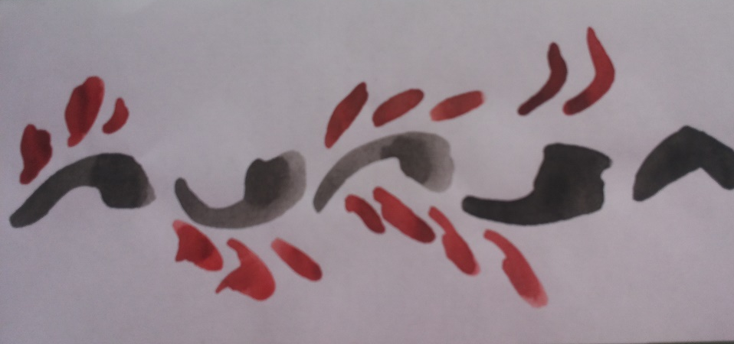
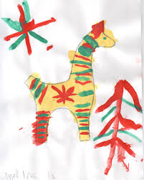
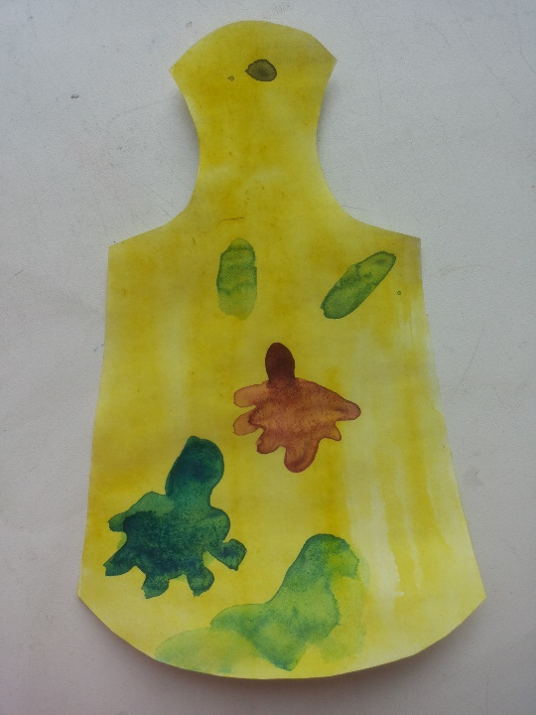
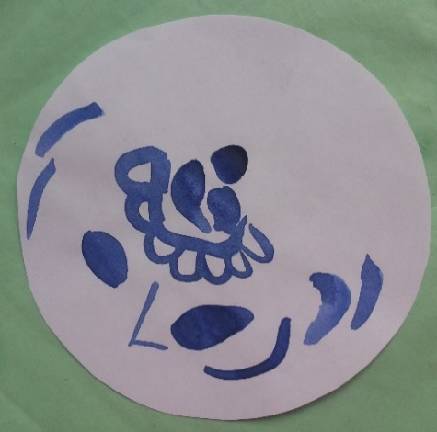
Констатирующий эксперимент

Slide 8
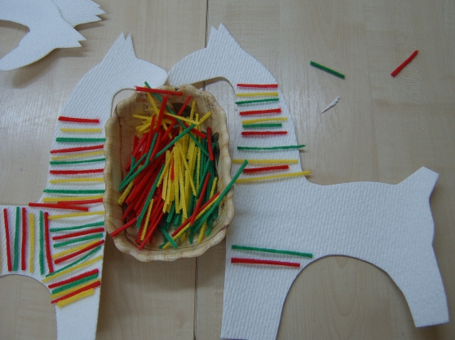
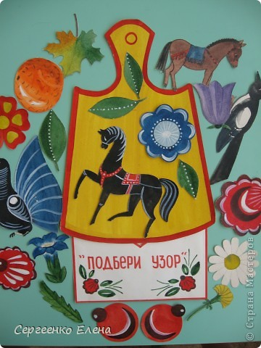
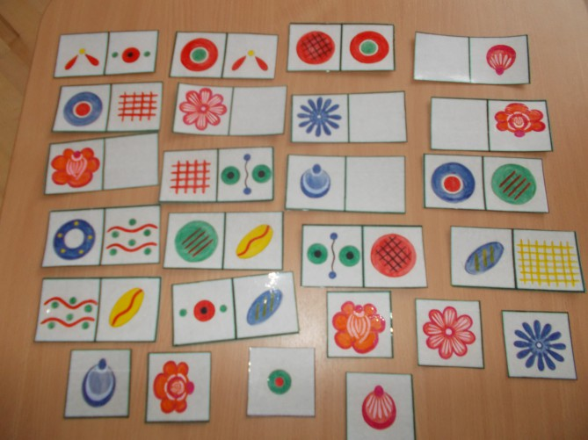
Дидактические игры

Slide 9
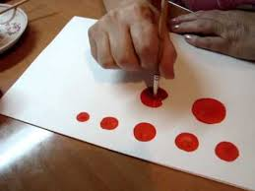
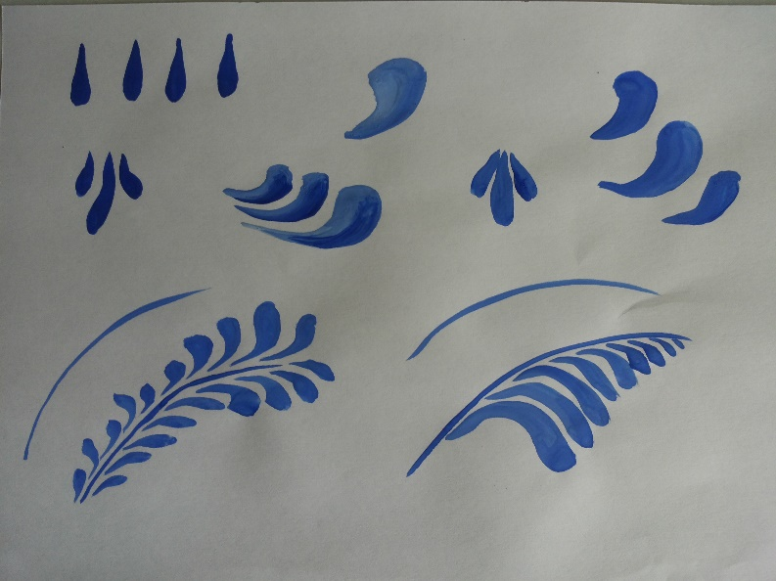
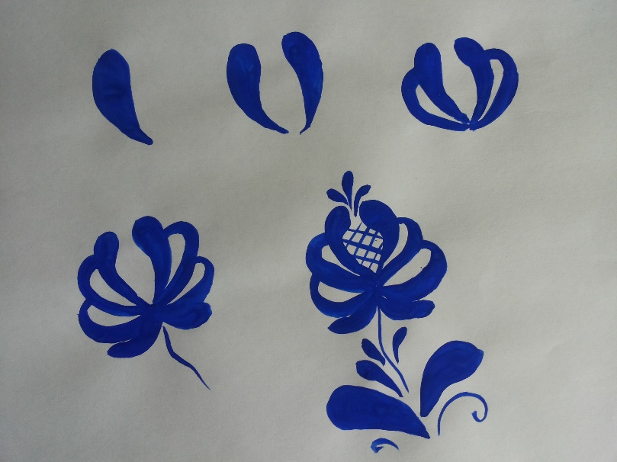
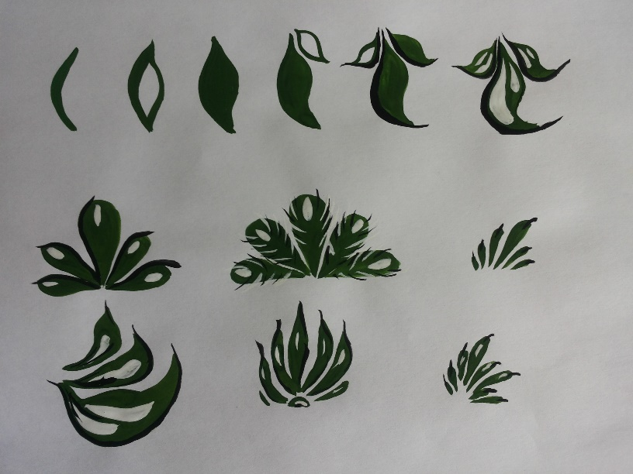
Упражнения

Slide 10
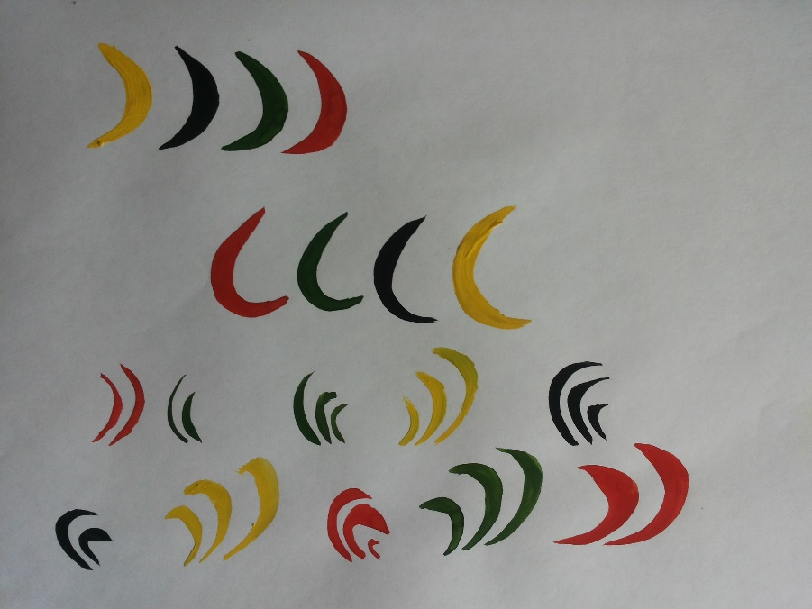
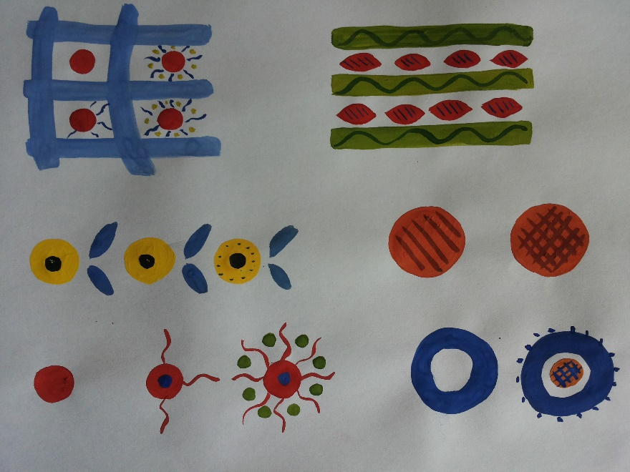
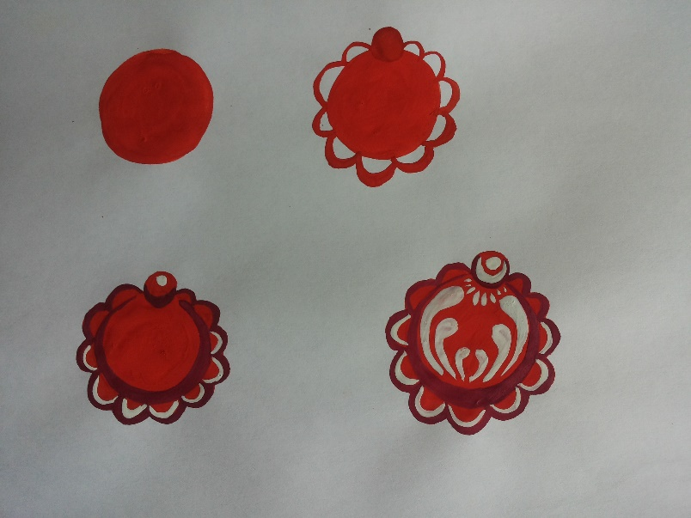

Slide 11
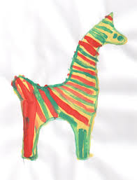
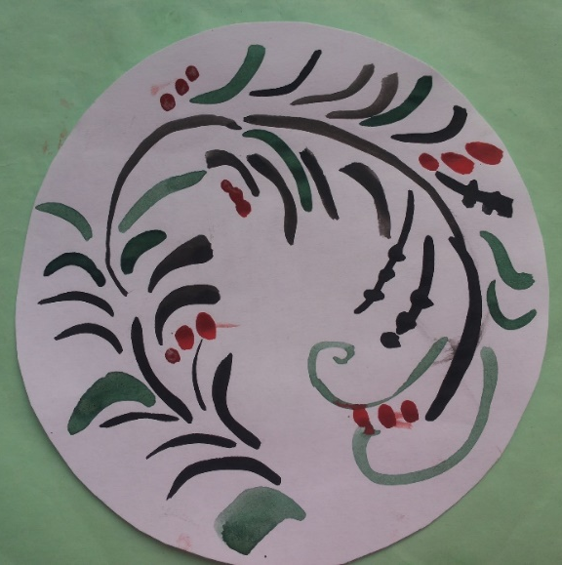
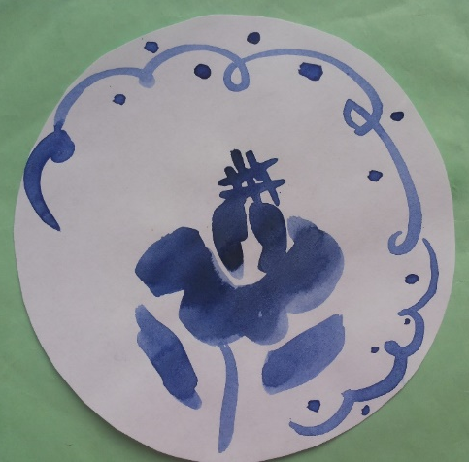
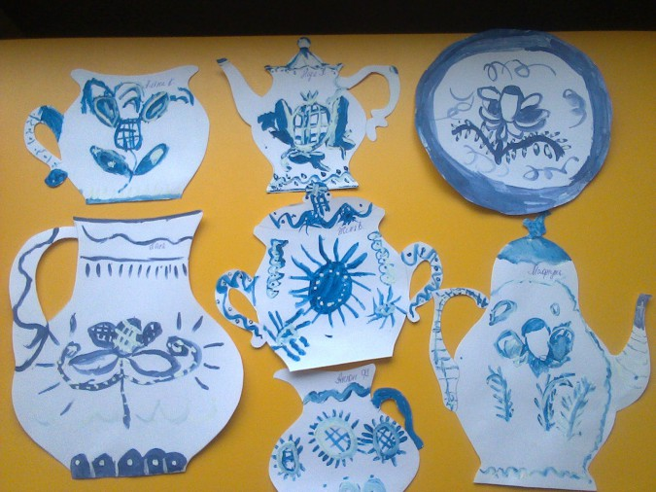
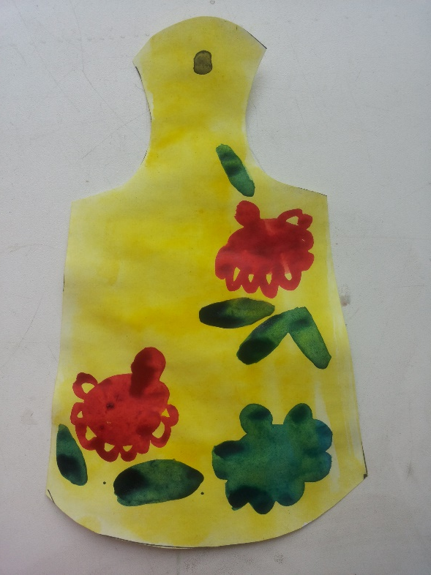
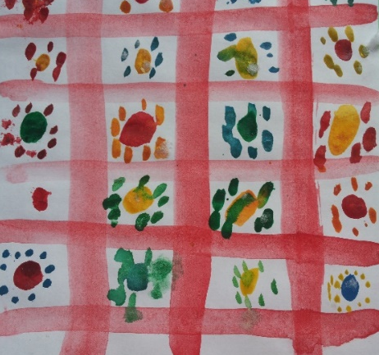
Контрольный эксперимент

Slide 12
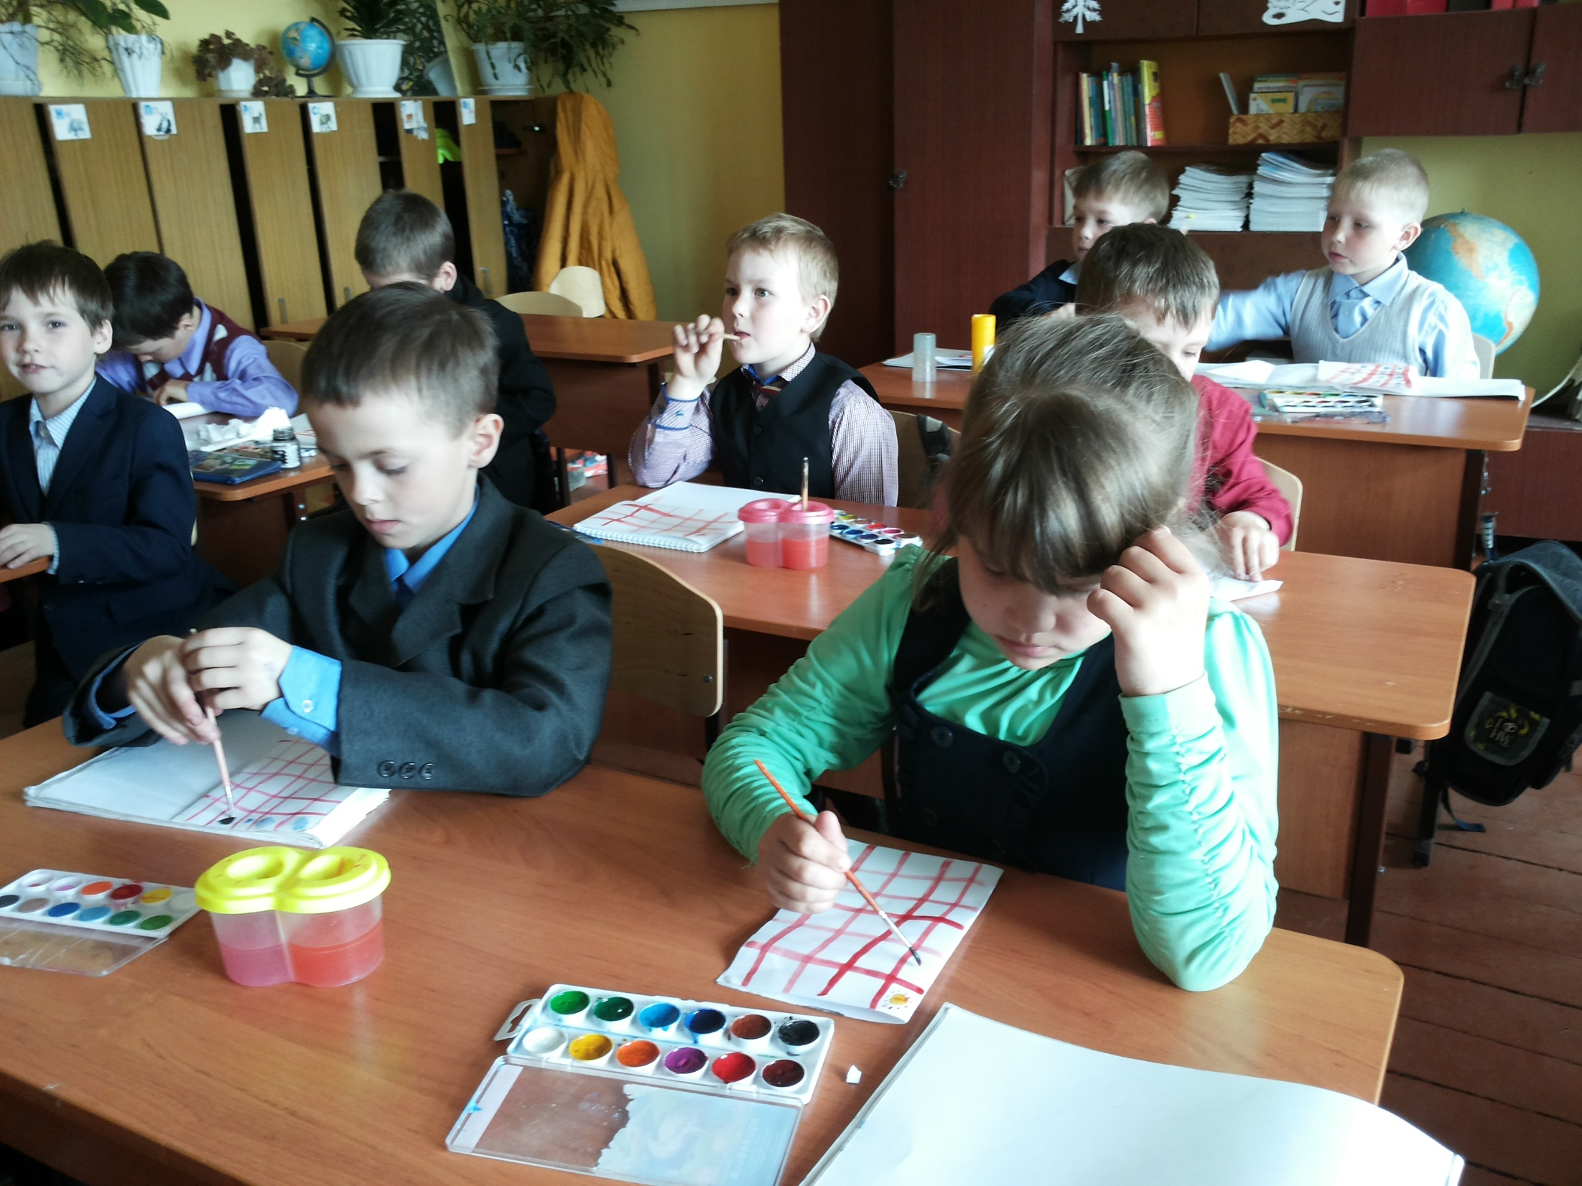

Slide 13
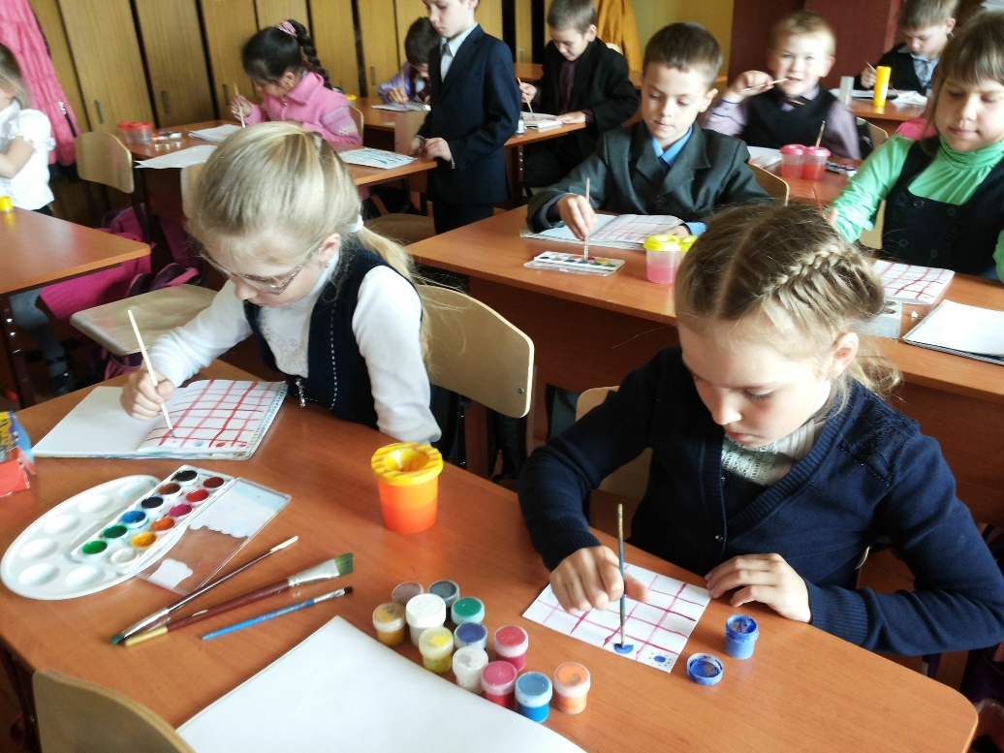
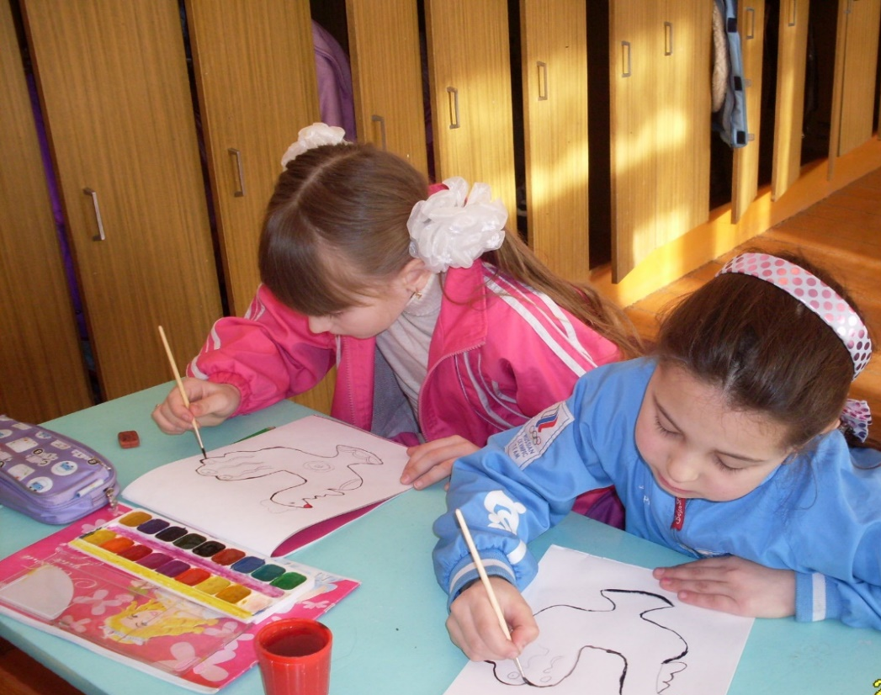
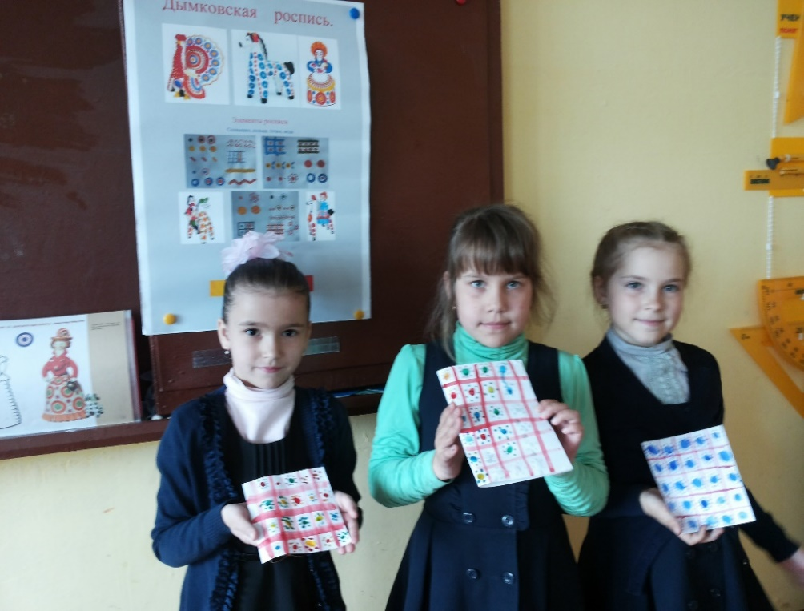
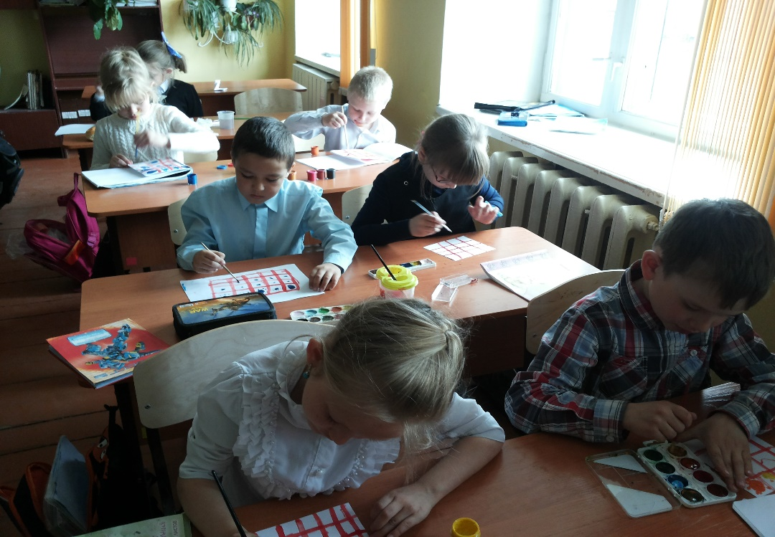

Slide 14
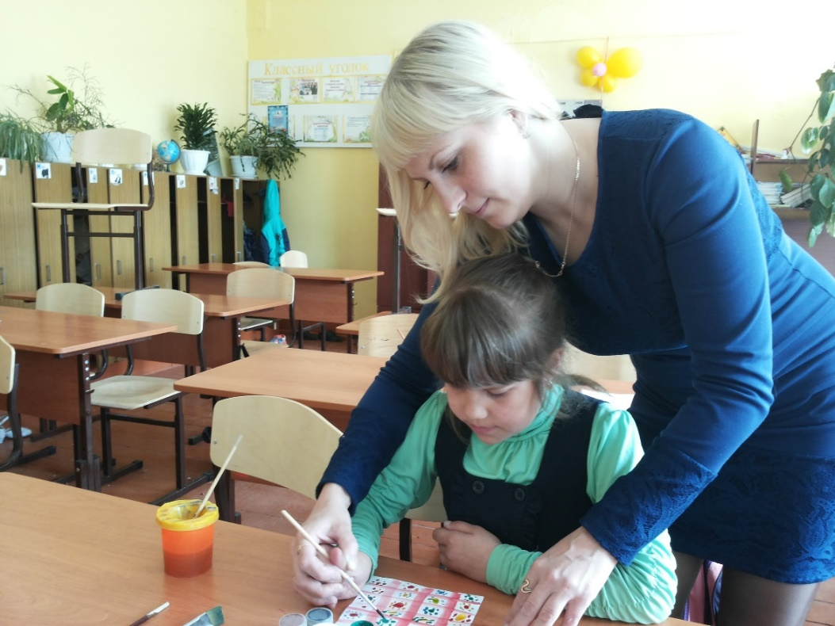
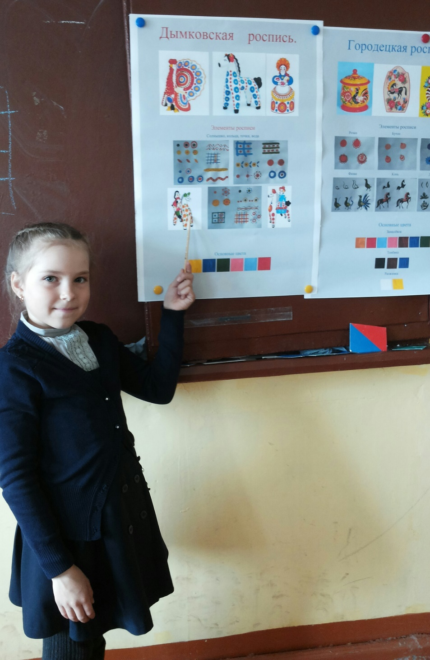
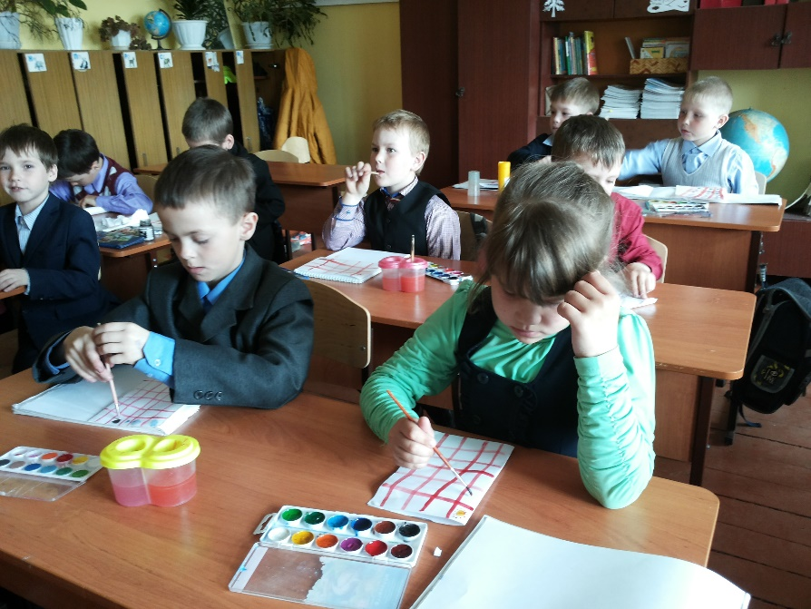

Slide 15
Сравнение данных, полученных до и после экспериментальной работы

Slide 16
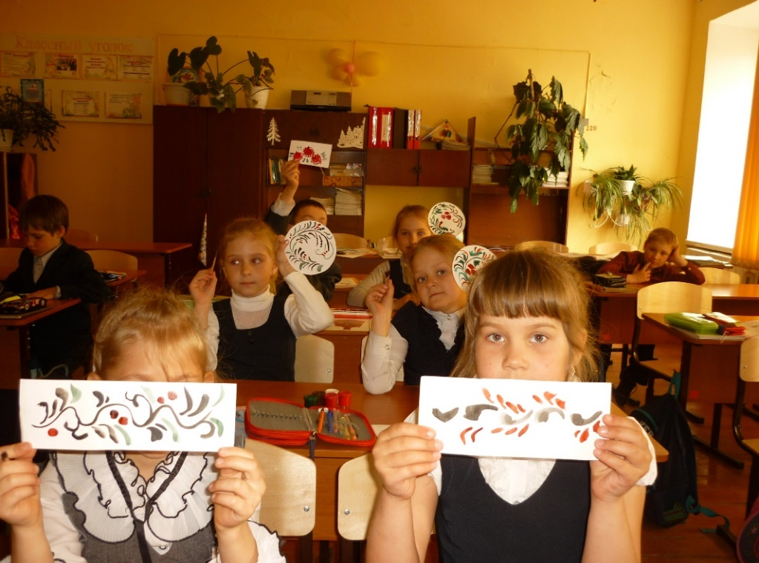

Slide 17
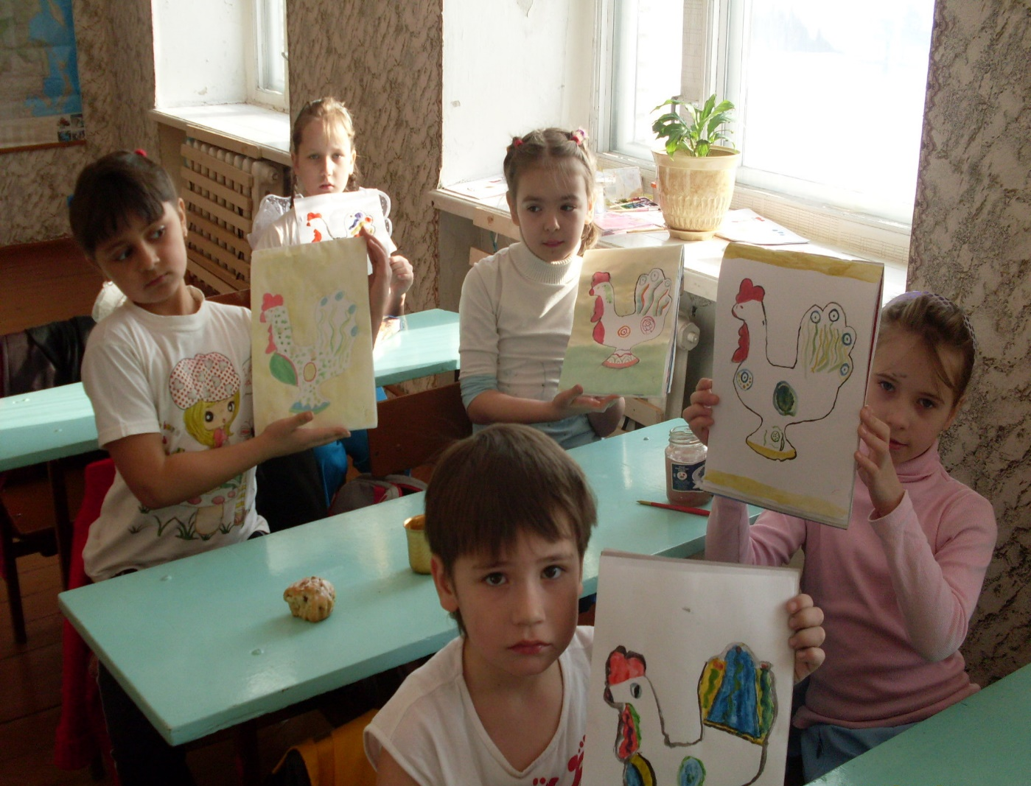

Slide 18
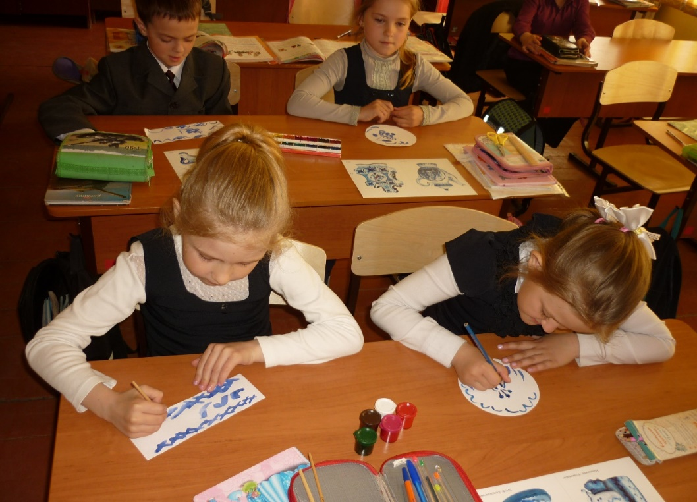

Slide 19
Вывод
Полученные знания и умения помогают ребятам в дальнейшем осмысливать и воспринимать произведения народного декоративно-прикладного творчества: дымковская игрушка, гжель, хохлома, городецкая роспись и т.д. после проведенной работы увеличилось количество детей, которые самостоятельно без помощи учителя создавали декоративные композиции, используя полученные знания и навыки

Slide 20
Тема исследования: «Развитие умения выполнять декоративную роспись у младших школьников на уроках изобразительного искусства».
При анализе психолого-педогагической и методической литературы по проблеме исследования и анализе программ Бориса Михайловича Неменского, Владимира Сергеевича Кузина и Тамары Яковлевны Шпикаловой мы увидели, что во всех программах при обучении младших школьников уделяется внимание декоративному рисованию, но более интересное, на наш взгляд, содержание обучения изобразительному искусству младших школьников представлено а программе Т.Я. Шпикаловой. Взяв за основу программу, мы перестроили содержание обучения от общего к частному. и выделили композиционные умения, а также уровни и критерии их сформированности у младших школьников на уроках декоративного рисования

Slide 21
Многолетний опыт практической работы, наблюдение за деятельностью детей, отсутствие в нашем селе дошкольного образовательного учреждения, позволили нам разработать программу развития композиционных умений у младших школьников на уроках декоративного рисования. Для формирования умений выполнять декоративную композицию нами использовались различные методы и приемы обучения (Работа по слайду) При построении программы обучения мы выделили следующие этапы, на первом этапе мы знакомили детей с декоративной композицией. Составление композиции – доступная деятельность для детей данного возраста, более того, она соответствует уровню развития младших школьников и является первой ступенью обучения изобразительному искусству. На следующем этапе проведения работы дети учились составлять декоративные композиции на основе ритма и симметрии.

Slide 22
Хочется отметить, что дети на первоначальном этапе испытывали определенные трудности, но использование нами в экспериментальной работе разных форм и методов обучения позволили им преодолеть возникающие трудности, вызвали неподдельный интерес. Мы увидели, что школьники получали удовлетворение от процесса составления и выполнения декоративных композиций.
После проведенной нами экспериментальной работы дети узнали чем отличается декоративный элемент от природного, и научились создавать свои декоративные элементы на основе переработки природных форм. Познакомились с ритмом и могли анализировать простейшие декоративные композиции, основанные на ритме. Они узнали, что такое симметрия и познакомились с видами симметрии.

Slide 23
По окончанию экспериментальной работы мы пришли к выводу что полученные знания и умения помогают ребятам в дальнейшем осмысливать и воспринимать произведения народного декоративно-прикладного творчества: дымковская игрушка, гжель, хохлома, городецкая роспись и т.д. после проведенной работы увеличилось количество детей, которые самостоятельно без помощи учителя создавали декоративные композиции, используя полученные знания и навыки.

Slide 24
Также необходимо отметить, что проведенная экспериментальная работа является лишь звеном в целостной программе по изучению декоративно прикладного искусства. Все полученные знания и умения ребята применяют во внеклассной работе по декоративно-прикладному творчеству при составлении декоративных композиций из бересты, соломки и других природных материалов. Несколько работ выполненных детьми из экспериментальной группы на районной выставке заняли призовые места и получили награды.

